Slide 1

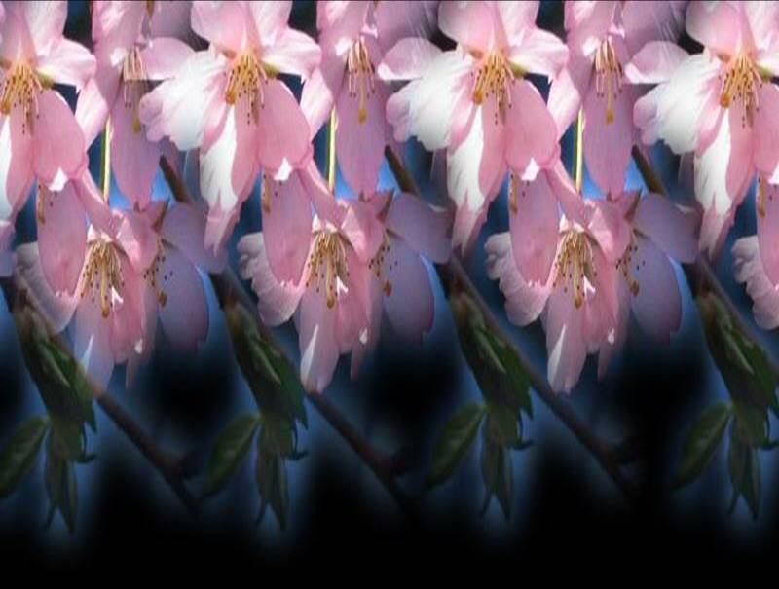
Iglesia Santa Maria del Mar
Cantos Gregorianos - Música de los Dioses

Slide 2
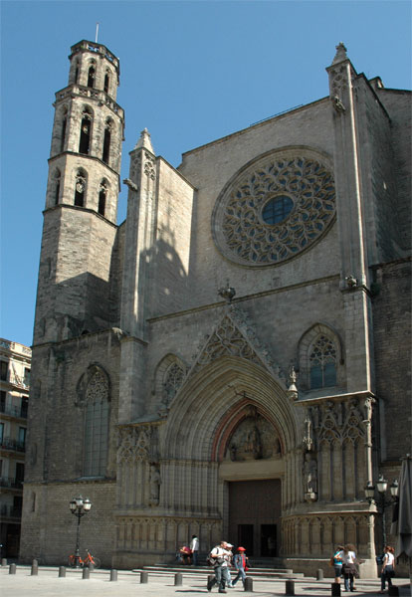
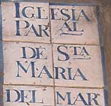
Encontramos por primera vez una referencia a la Iglesia de Santa María del Mar en un documento del año 998.

Slide 3
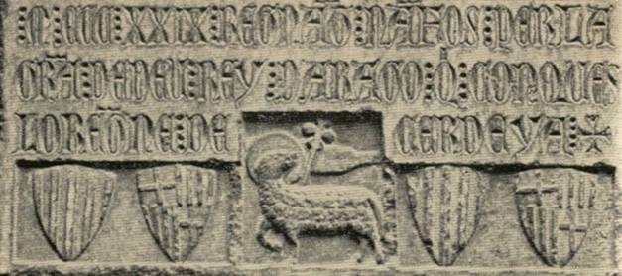
Este templo es obra del arquitecto Berenguer de Montagut, la primera piedra fue colocada como coronación de la conquista de Cerdeña, que completaba el dominio Catalán en el Mediterráneo iniciado 100 años antes, con la conquista de Mallorca, y que llegó a su total expansión con la entrada de Sicilia y Grecia en los dominios de la “ Casa de Barcelona”.

Slide 4
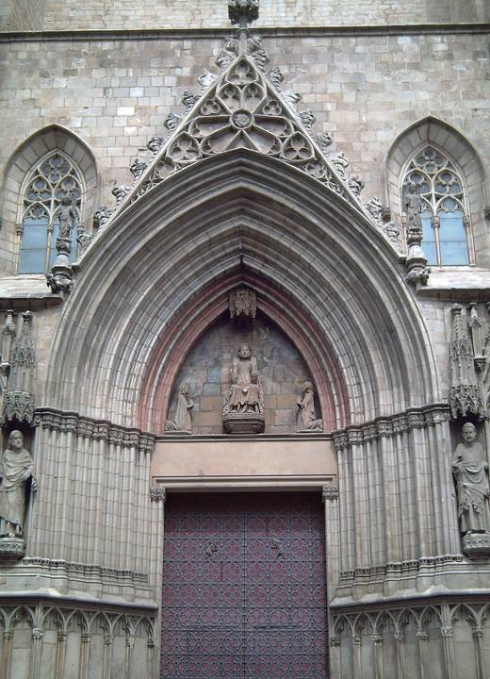
La actual Iglesia fue construida entre 1329 - 1383, pertenecía exclusivamente a los feligreses únicos responsables materiales del templo ya que fueron ellos quienes la sufragaron. Parece ser que la población de la Ribera participo activamente en su construcción en especial los descargadores del muelle llamados Galafates (Bastaixos) los cuales llevaban enormes piedras cargándolas en sus espaldas de una en una.

Slide 5
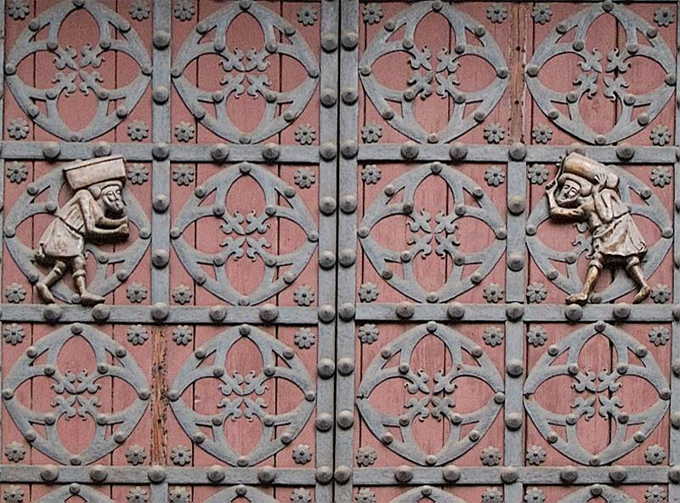
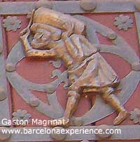
La Puerta principal de la Iglesia homenajea a los Bastaixos, que ayudaron a construirla.

Slide 6
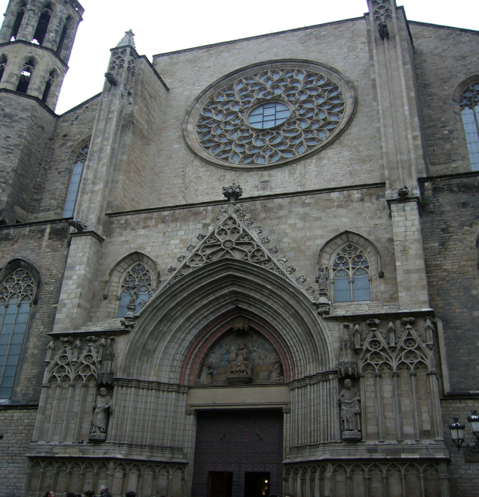
Exteriormente es la única Iglesia Gótica catalana acabada.
En sus fachadas encontramos caracteres del Gótico Catalán los cuales se diferencian de los caracteres Góticos Europeos.

Slide 7
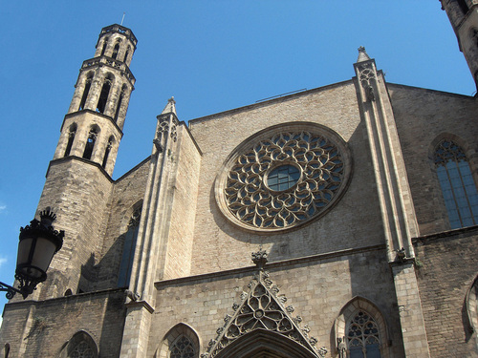

Slide 8
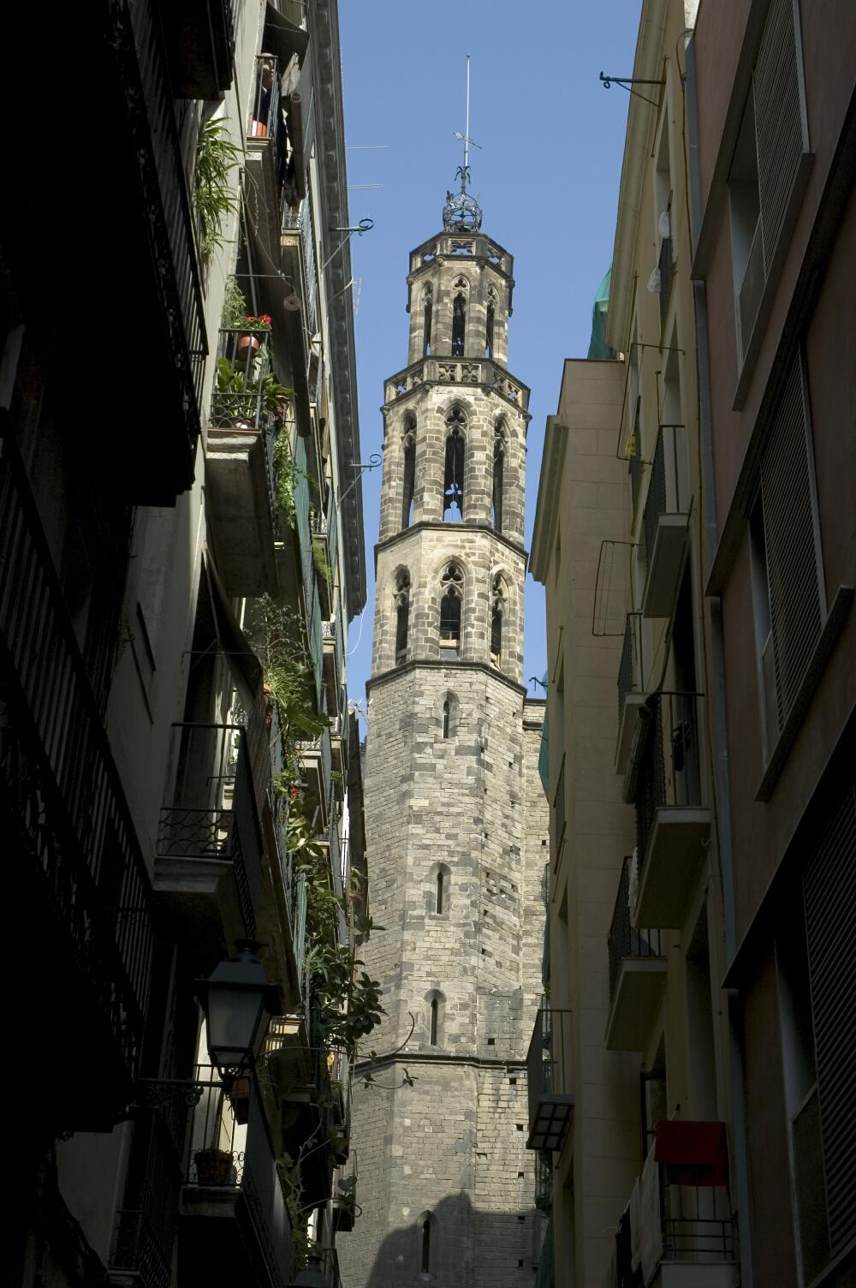
En el Gótico Catalán dominan las líneas horizontales y predominan los espacio llenos sobre los vacíos, terrados sin techo y preferencia por las grandes superficies desnudas, las torres son octogonales y acabadas en terrados.

Slide 9
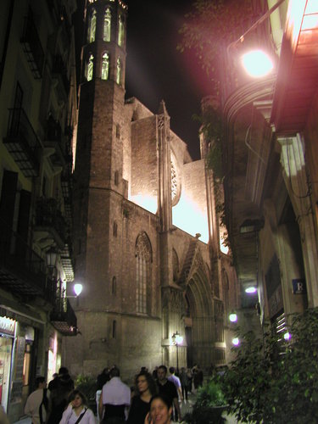
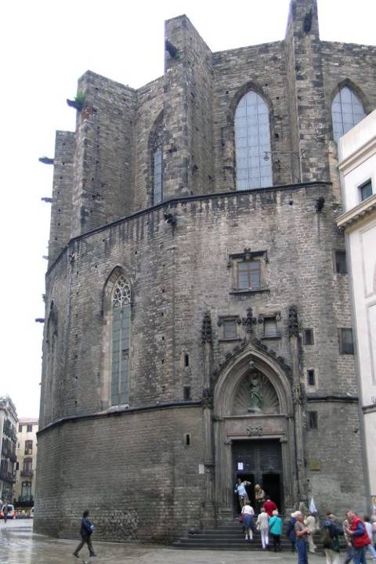

Slide 10
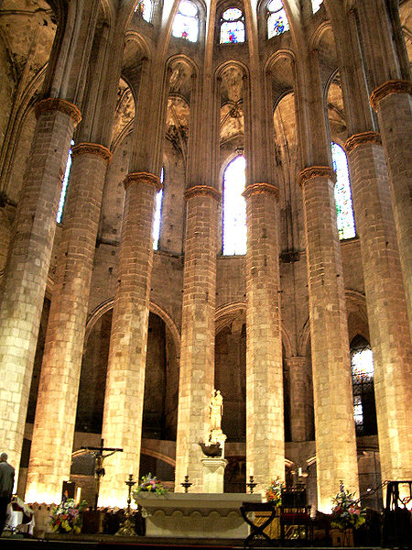
El interior de la Iglesia es de una belleza extraordinaria, y posee unas condiciones acústicas que hacen del edificio religioso un espacio idóneo para conciertos, en ocasiones se ha podido escuchar Jazz, conciertos de música Clásica y Oriental .

Slide 11
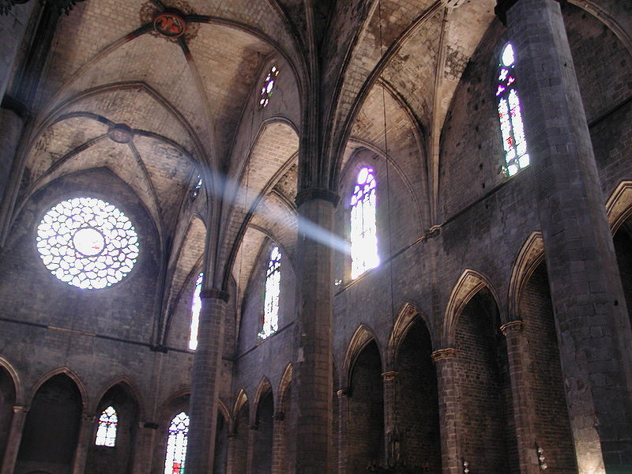

Slide 12
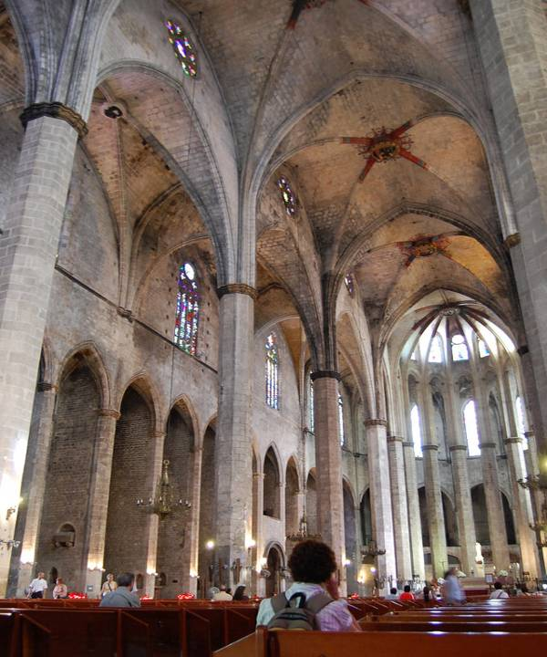
Interiormente es un edificio de tres naves con deambulatorio y sin crucero.
La nave central se ilumina mediante óculos abiertos entre galerías de la nave central y los laterales.

Slide 13
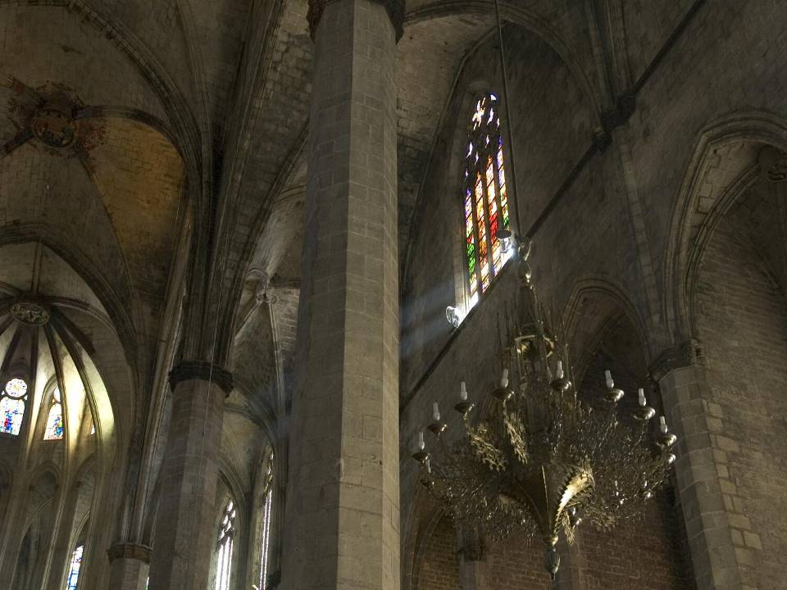

Slide 14
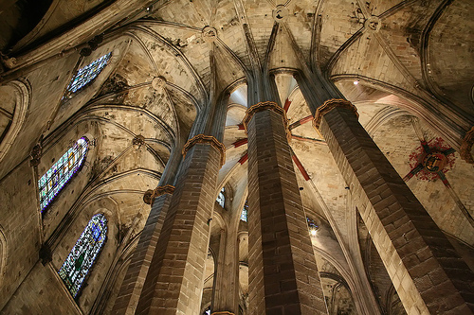

Slide 15
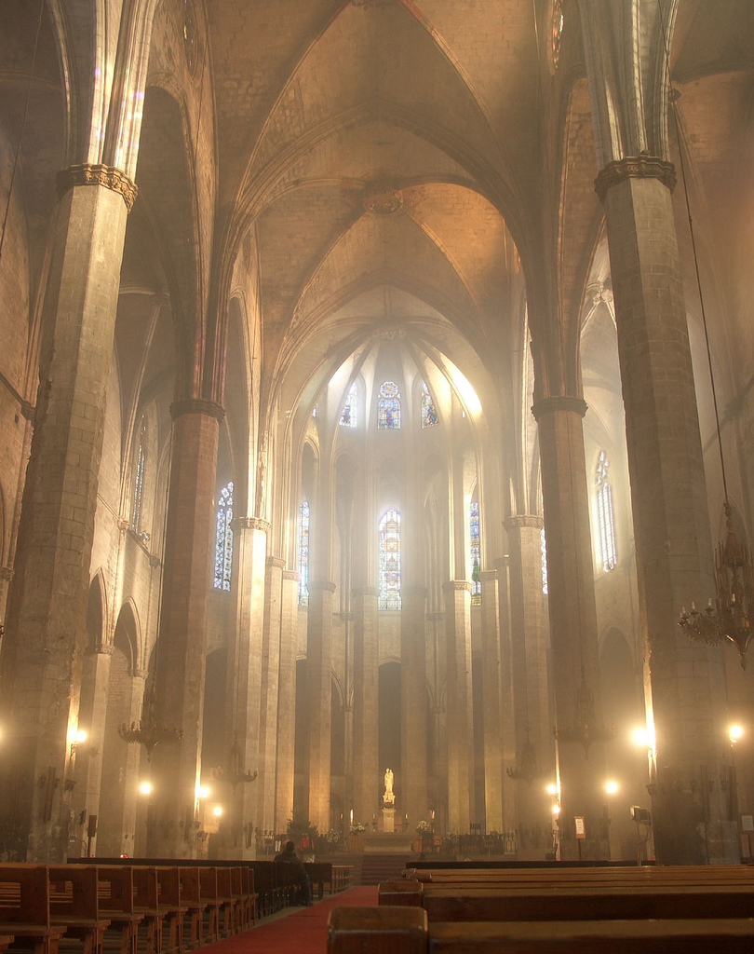

Slide 16
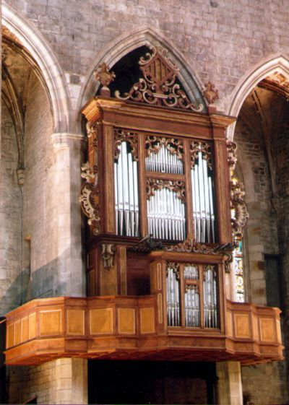
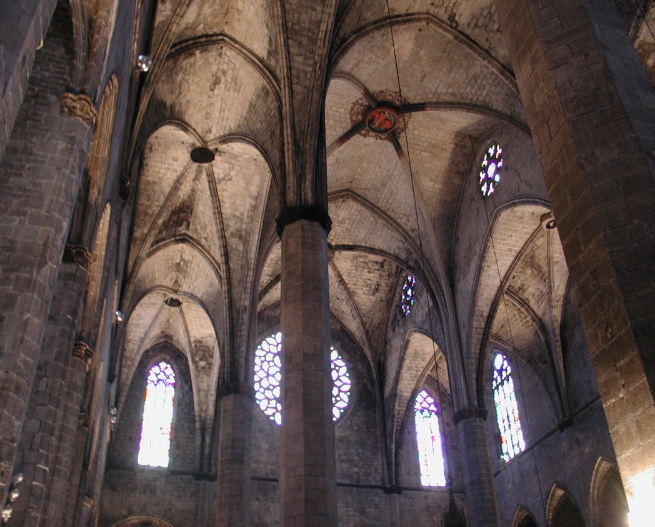

Slide 17
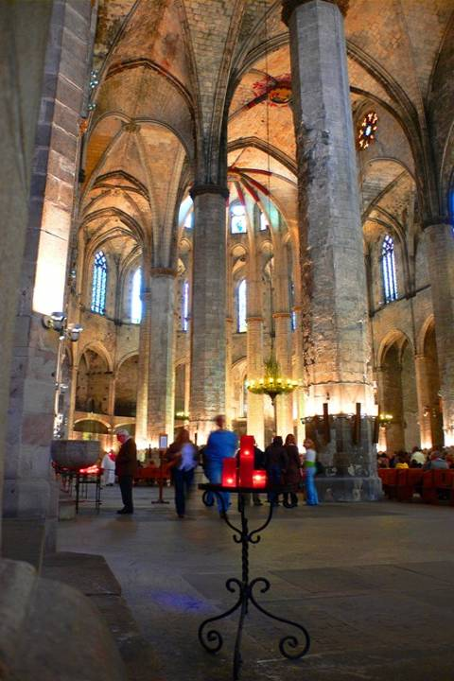
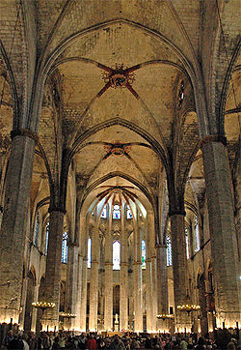

Slide 18
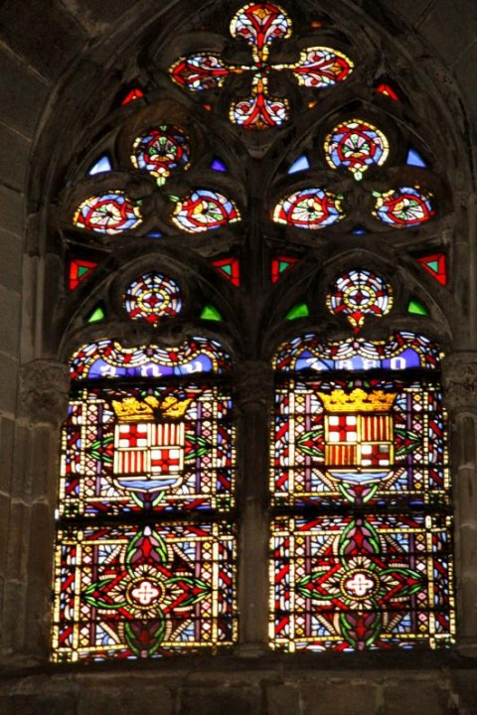
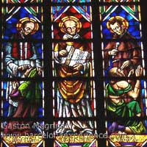

Slide 19
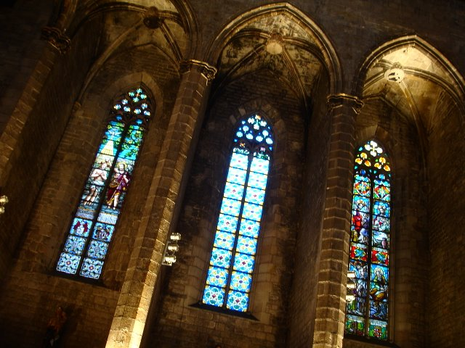
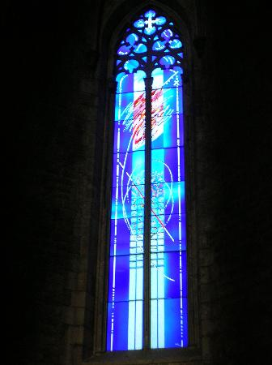
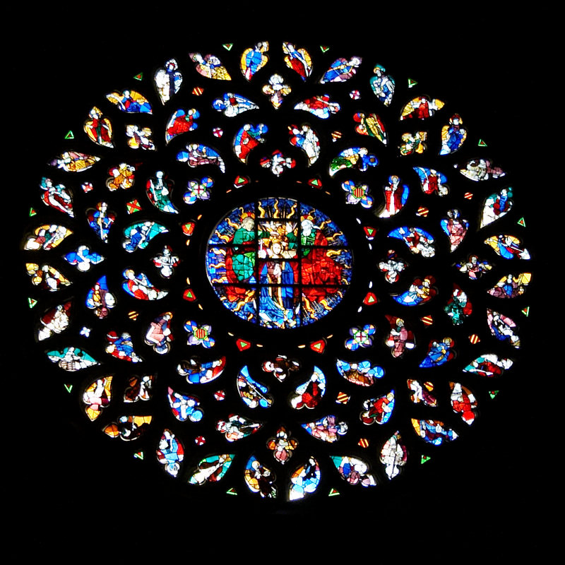

Slide 20
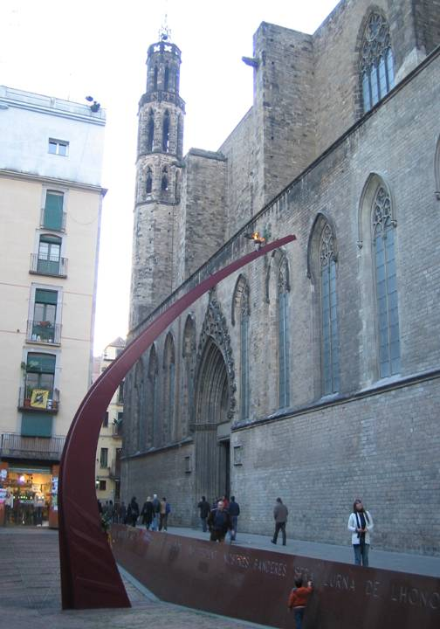
Isa G.

Slide 21



Accede a la sección que desees desde aquí:
Propia Creación
De la Red
Dedicatorias | Fechas Especiales | Graciosos
Historia y Arte | Lugares | Musicales
Naturaleza y Ciencias | Política | Reflexión
Religiosos | Románticos | Salud
Dedicatorias | Fechas Especiales | Graciosos
Historia y Arte | Lugares | Musicales
Naturaleza y Ciencias | Política | Reflexión
Religiosos | Románticos | Salud
Si deseas recibir pps periódicamente en tu correo electrónico subscríbete aquí:

